Slide 1



PROGRAMSKO INŽENJERSTVO
SIJEČAN 2026.
DISHDETECTIVE.ME
DISH DETECTIVE
Prezentacija projekta
GRUPA TG10.4

Slide 2

DISH DETECTIVE
DISHDETECTIVE.ME
Sadržaj
Članovi tima
O projektu
Zahtjevi​
Arhitektura sustava
Organizacija rada​
Iskustva
GRUPA TG10.4
SIJEČANJ 2026.

Slide 3
Članovi tima
DISHDETECTIVE.ME
LUKA RAŽEM (voditelj) - full stack, baza podataka, dokumentacija
ANDREA MARIĆ - backend, baza podataka, ispitivanje, dokumentacija
IVAN MARFAT - frontend, dokumentacija
MATEA MARAČIĆ - dizajn, dokumentacija
MATEJ BOŽAC - frontend, dokumentacija
LOREN ČEKADA - frontend, dokumentacija
GRUPA TG10.4

Slide 4

DISH DETECTIVE
O projektu
DISHDETECTIVE.ME
Dish Detective
aplikacija koja u menze uvodi jelovnik koji se ažurira u stvarnom vremenu
cilj: omogućiti pregled trenutačnog stanja hrane u menzi, poboljšati iskustvo studenata i smanjiti nepotrebne gužve u menzama
pretplata i notifikacije
GRUPA TG10.4
SIJEČANJ 2026

Slide 5

DISH DETECTIVE
Glavni funkcionalni zahtjevi
DISHDETECTIVE.ME
prijava u sustav
dodavanje i brisanje jela, restorana, korisničkih računa
Google Maps karta restorana
ažuriranje i pregled dostupnosti jela
pretplata, recenzije, statistika
sustav obavještavanja
anketa
GRUPA TG10.4

Slide 6

DISH DETECTIVE
Nefunkcionalni zahtjevi
DISHDETECTIVE.ME
korištenje Oauth2.0 sustava za autentifikaciju​
vrijeme odziva sustava <3s
velik broj istovremenih korisnika
funkcionalno, responzivno i intuitivno korisničko sučelje
striktna prava pristupa
dostupnost
kompatibilnost s Google Chrome, Mozilla Firefox, Apple Safari
GRUPA TG10.4
SIJEČANJ 2026

Slide 7
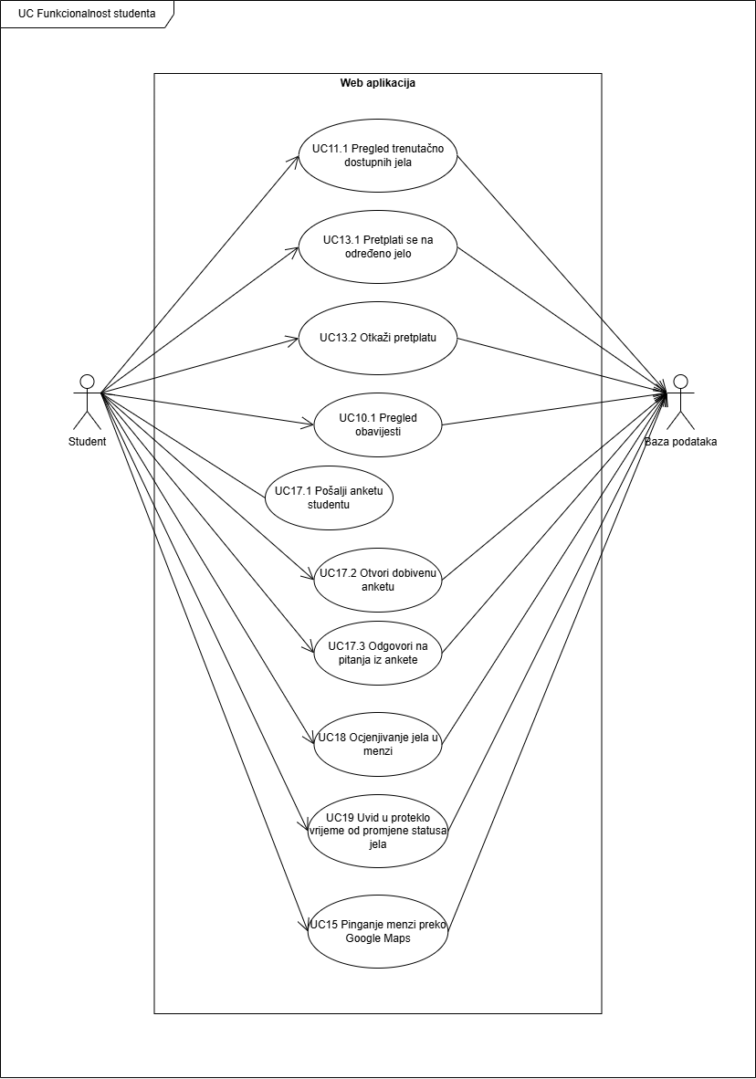
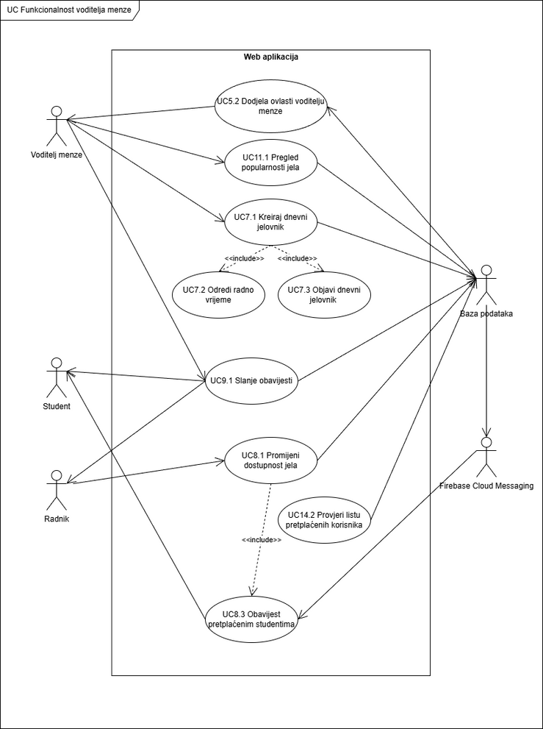
UML dijagram obrazaca uporabe​
UML dijagram funkcionalnosti studente
UML dijagram funkcionalnosti radnika menze

Slide 8
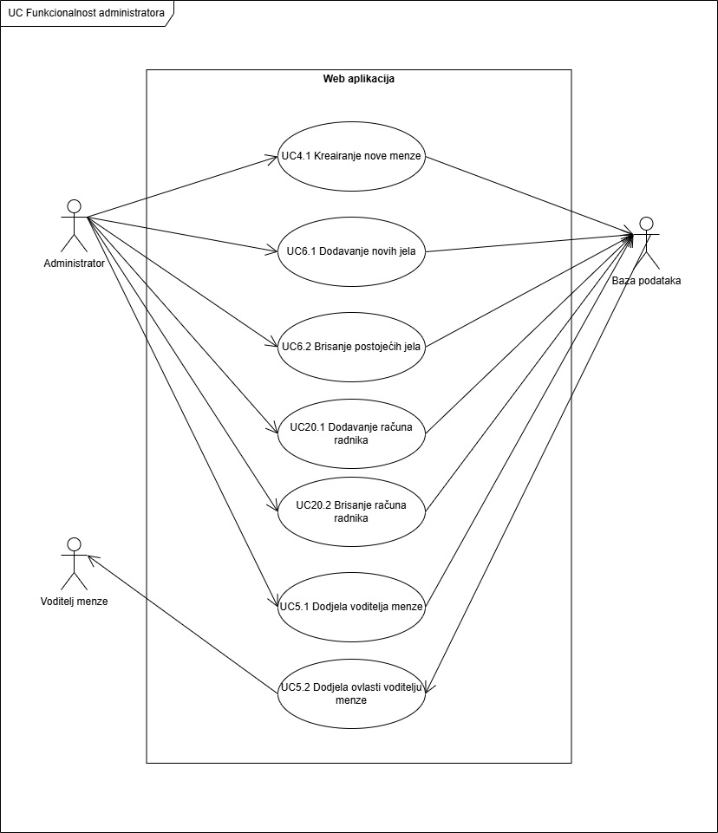

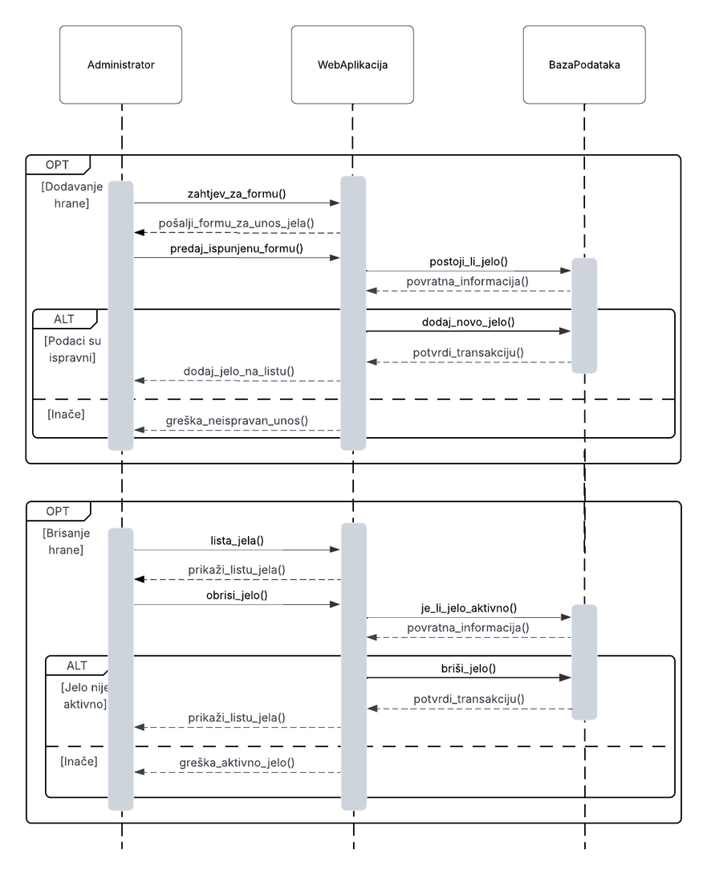
Sekvencijski dijagram dodavanja i brisanja hrane
UML dijagram funkcionalnosti administratora

Slide 9
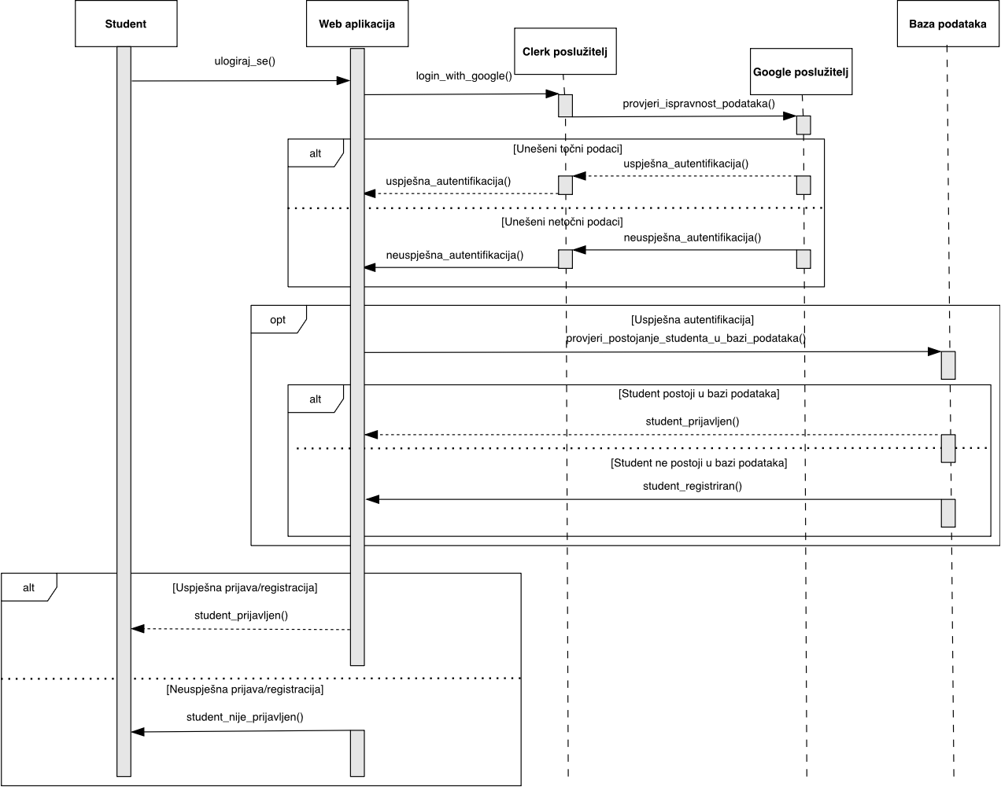
UML sekvencijski dijagram
Sekvencijski dijagram prijave i reigistracije studenata u sustav

Slide 10
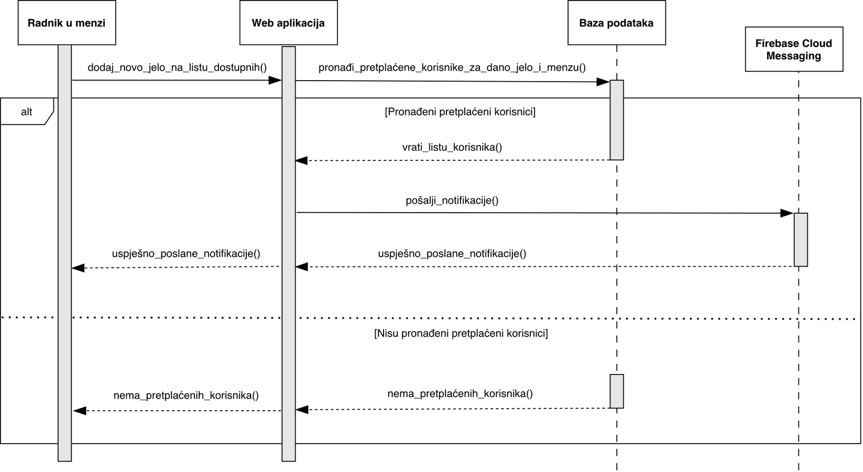
UML sekvencijski dijagram
Sekvencijski dijagram slanja obavijesti o promjeni dostupnosti hrane

Slide 11
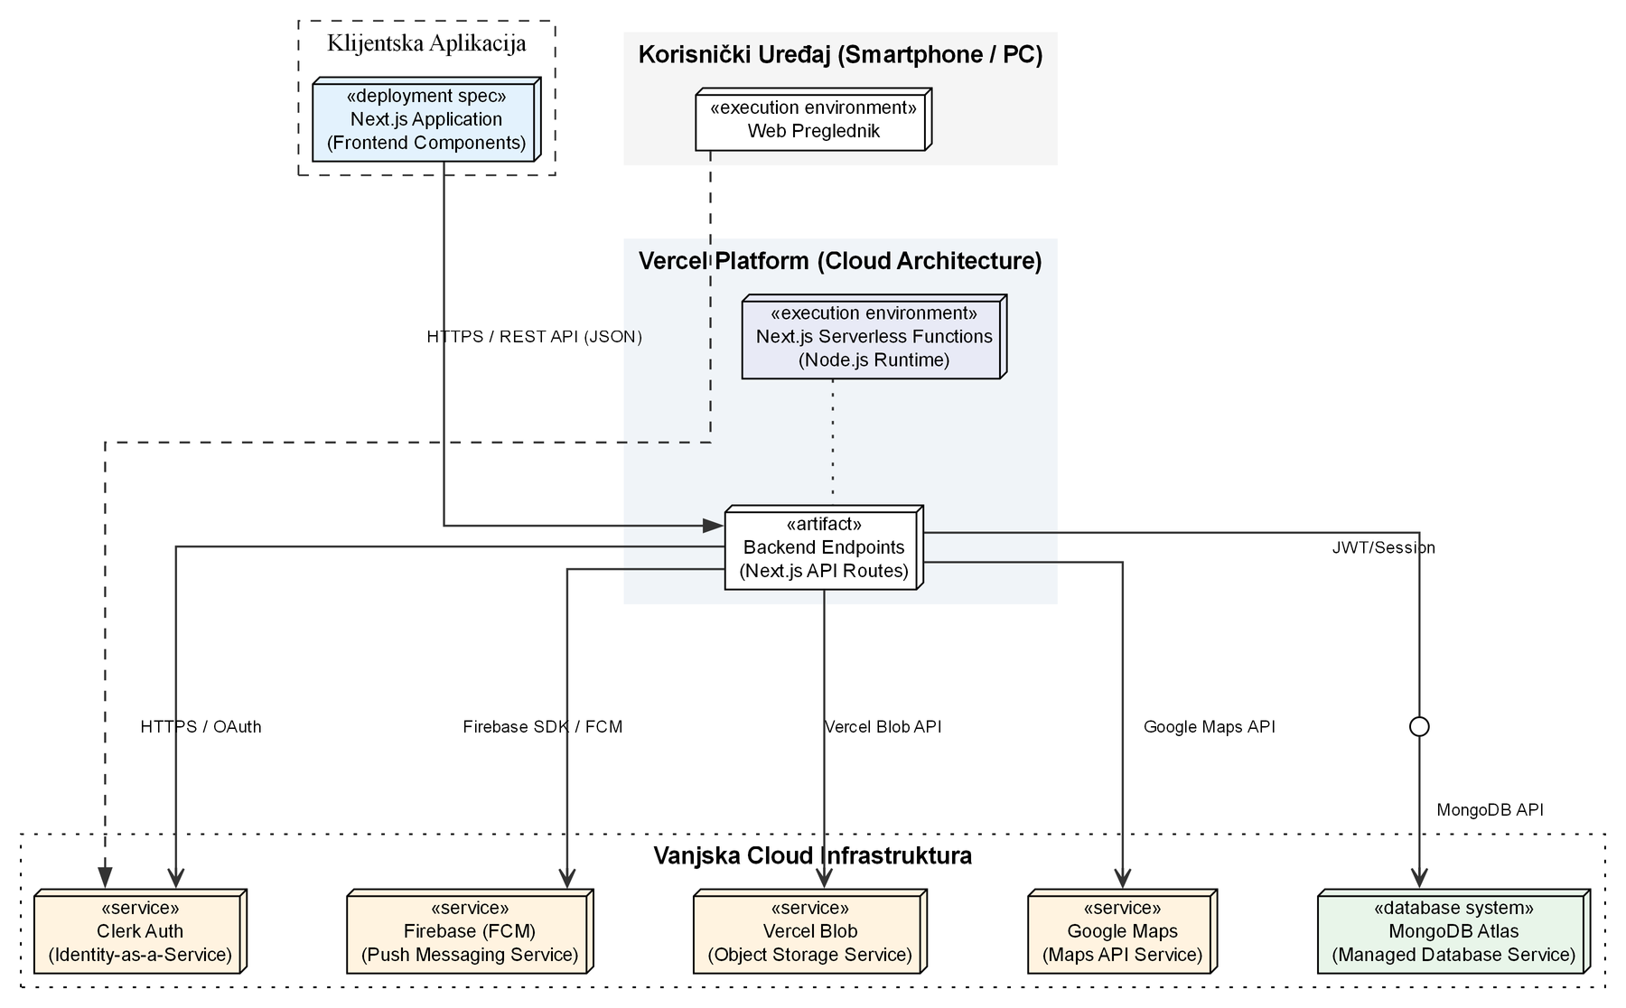
Arhitektura sustava
klijent-poslužitelj model
komunikacija putem RESTful API
spajanje na bazu podataka MongoDB koristeći Mongoose
serverless arhitektura na platformi Vercel
DISHDETECTIVE.ME
GRUPA TG10.4
Dijagram razmještaja

Slide 12

Ispitivanje
DISHDETECTIVE.ME
Playwright → automatizirano end-to-end testiranje
Jest → ispitivanje individualnih komponenti i automatskog testiranja pri svakom pull requestu na Githubu
cilj testiranja: ispitati komponente, njihove funkcionalnosti i međusobnu komunikaciju
GRUPA TG10.4

Slide 13
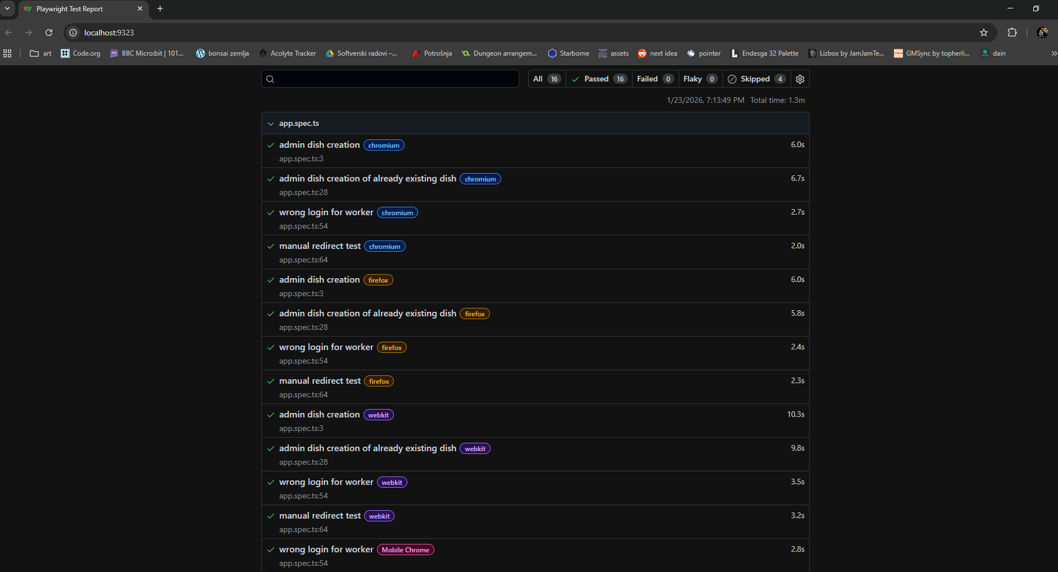

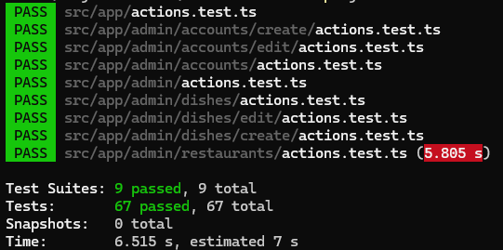
Ispitivanje komponenti i sustava
za pojedine komponente ispituju se end pointovi
testovi za ispitivanje sustava → Playwright codegen
sustav → Google, Firefox, Safari i mobilni uređaji
rano otkrivanje grešaka uzrokovanih promjenama postojećih funkcionalnosti
DISHDETECTIVE.ME
GRUPA TG10.4

Slide 14

DISH DETECTIVE
Korištene tehnologije
DISHDETECTIVE.ME
Programski jezici: TypeScript​
Radni okviri i biblioteke: React, Node.js, OAuth2.0, Clerk, Mongoose
Baza podataka: MongoDB, Vercel Blob ​
Razvojni alati: Github,VS Code, Figma
Alati za ispitivanje: Playwright, Jest​
Cloud platforma: Vercel​
Dokumentacija: Wiki (na Githubu)​​
Komunikacija: Discord, Microsoft Teams
GRUPA TG10.4

Slide 15
Organizacija rada
DISHDETECTIVE.ME
rad podijeljen na logičke cjeline
komunikacija i podjela poslova → Github issues
dokumentacija → tijekom cijelog projekta
testiranje → od početka razvoja na dalje
deployment → od formulacije MVP-a
sastanci → uz konstantnu komunikaciju, po potrebi
GRUPA TG10.4

Slide 16

Član tima | Zadaci | Sati
Luka Ražem | Upravljanje projektom (voditelj), full stack, dokumentacija | 125
Andrea Marić | Backend, testiranje komponenti i sustava, dokumentacija | 90
Matea Maračić | Dokumentacija, UML dijagrami, dizajn korisničkog sučelja, figma | 66
Ivan Marfat | Frontend, dokumentacija | 51
Matej Božac | Frontend, testiranje, dokumentacija | 44
Loren Čekada | Frontend, dokumentacija | 41
DISHDETECTIVE.ME
GRUPA TG10.4

Slide 17
Zaključak
DISHDETECTIVE.ME
NAUČENO
DOBRO ODRAĐENO
NEDOSTACI
dokumentacija
planiranje, timski rad i suradnja
Github, React, baze podataka
izrada aplikacije
komunikacija i suradnja
frontend i backend
upravljanje vremenom
realistični vremenski rokovi
nedovoljno sastanaka
GRUPA TG10.4

Slide 18

SIJEČAN 2026
HVALA NA PAŽNJI
DISHDETECTIVE.ME

